Slide 1
Dirección de Tecnologías de la Información IIEG

Slide 2
Dirección de tecnologías de la información
Evolución y consolidación
Infraestructura tecnológica
Sistemas
Proyectos especiales

Slide 3
Infraestructura
Equipos | Antes 2015 | Actualmente
Servidores físicos | 6 | 11
Servidores virtuales | 4 | 11
Cámaras CCTV | 1 | 24
Access point (Acceso inalámbrico) | 4 | 16
Switches | 7 | 10
Firewall | 0 | 1
Enlaces internet | 1 | 3
MDF / IDF / Racks | 4 | 7
Planta de emergencia | 0 | 1
Paneles solares | 0 | 189
Respaldo de energía (UPS) | 0 | 1
Unidades de almacenamiento | 1 (4 Teras) | 4 (72 Teras)
Unidad de respaldo | 1 (2.4 Teras) | 1 (18 Teras)

Slide 4
Almacenamiento, procesamiento y administración de información
Tipo | Antes 2015 | Actualmente
Bases de datos principales | 9 | 26
Capas de información en SIGs (Mx sig y Mapa digital) | 0 | 490 y 610
Plataforma de inteligencia de negocios | 1 | 1
Plataforma de Analítica | 0 | 1
Plataforma cognitiva y predictiva | 0 | 1
Registros en bases de datos | 206,663,429 | 458,829,756
Plataformas SIG web | 1 | 2 (490 capas Mx)
Plataformas SIG de escritorio | 1 | 3
Teras de información en servidores | 13 Teras | 23.5 Teras
Sitios web | 5 | 8
Sitio de metadatos DDI | 0 | 1
Certificación M100 Microsoft | 0 | 1

Slide 5
Proyectos transcendentes
Administración y mantenimiento propio:
Desarrollo, administración y actualización de 6 portales web
Administración Plataforma de inteligencia de negocios – Comercio Jalisco e IMMEX- sin.jalisco.gob.mx
Plataforma de analítica analítica.jalisco.gob.mx
Acceso y utilización de plataforma cognitiva y predictiva Watson analytics
2 Plataformas Sistemas de Información Geográfica Mapa digital web y Mx SIG
Desarrollo de plataforma de Contratos, convenios y sistema de solicitudes internas iieg.gob.mx/contratos /convenios
Mapa de seguridad, configuración y actualización mensual de la plataforma seguridadmap.app.jalisco.gob.mx
Desarrollo de plataforma para consulta de archivos rinex, configuración y actualización iieg.gob.mx/antenas

Slide 6
Proyectos transcendentes estatales
Participación y ejecución:
Desarrollo de 5 propuestas de para reconocimientos de innovación nacional Information Week y U-Gob
Actualización de Data Sets en datos abiertos Jalisco datos.jalisco.gob.mx
Configuración de 8 proyectos INEGI, “Sistema de consulta para los estados” indicadoresmunicipales.jalisco.gob.mx
Implementación del portal de metadatos DDI Estatal, proyecto Banco Mundial iieg.gob.mx/anda
Desarrollo del tema de comercio exterior para el estado de Zacatecas sin.jalisco.gob.mx
Participación en el Foro de Estadística y Geografía para Estados y Municipios (FEGEM) Aguascalientes
Apoyo y logística en el 5to Foro Mundial OCDE sobre estadísticas

Slide 7
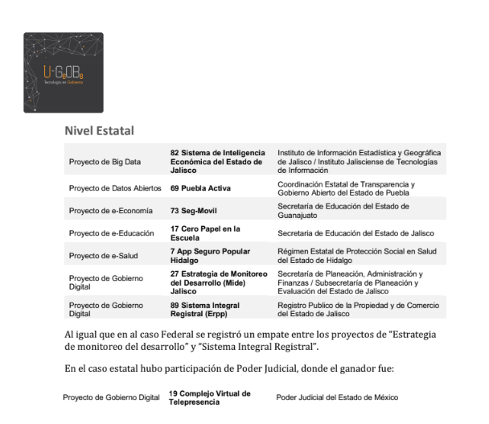
Proyectos transcendentes estatales

Slide 8
Proyectos transcendentes municipales
Ocotlán Empleo Jalisco empleojalisco.gob.mx
Tepatitlán Comercio Exterior sin.jalisco.gob.mx
Ciudad Guzmán SIG acceso interno municipio
Tecolotlán SIG acceso interno municipio
Ahualulco SIIGEM 1.0 acceso interno municipio
Jesús María SIIGEM 1.0 acceso interno municipio

Slide 9
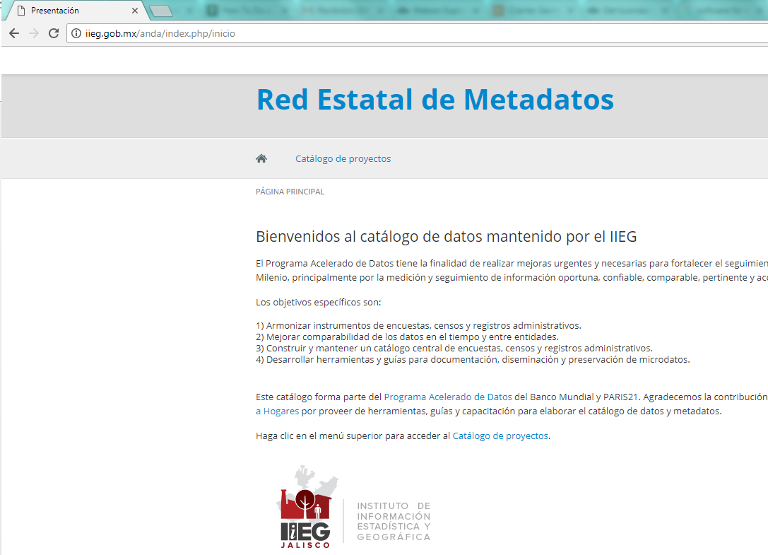
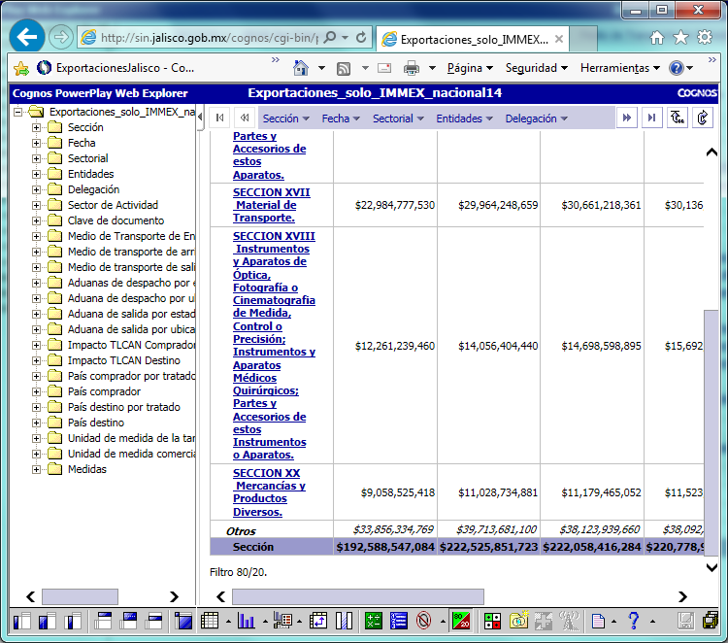
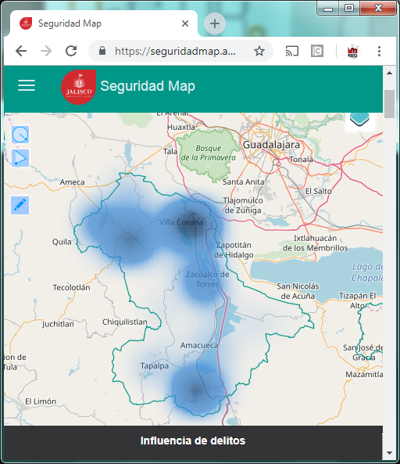
Proyectos transcendentes estatales
Mapa de seguridad En coordinación con Fiscalía y DGTI
Plataforma de Desaparecidos En coordinación con USD y UGS
Plataforma IMMEX En coordinación con UEF
Servidor de metadatos estatal DDI En coordinación CDS y Banco Mundial
Comercio Exterior Zacatecas En coordinación gobierno estatal Zacatecas
Indicadores municipales En coordinación con áreas internas IIEG e INEGI

Slide 10
Madurez tecnológica del IIEG

Slide 11
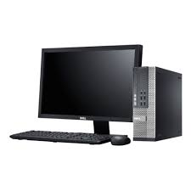
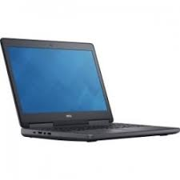
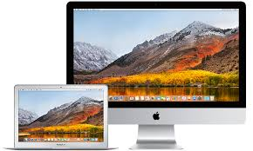
Infraestructura tecnológica
Equipo de cómputo
Software:
Windows
Office
Autocad Map 3D
Adobe Creative Suite
SSSP
Certificado Microsoft
65 Computadoras de escritorio
52 Laptops
3 equipos Mac

Slide 12
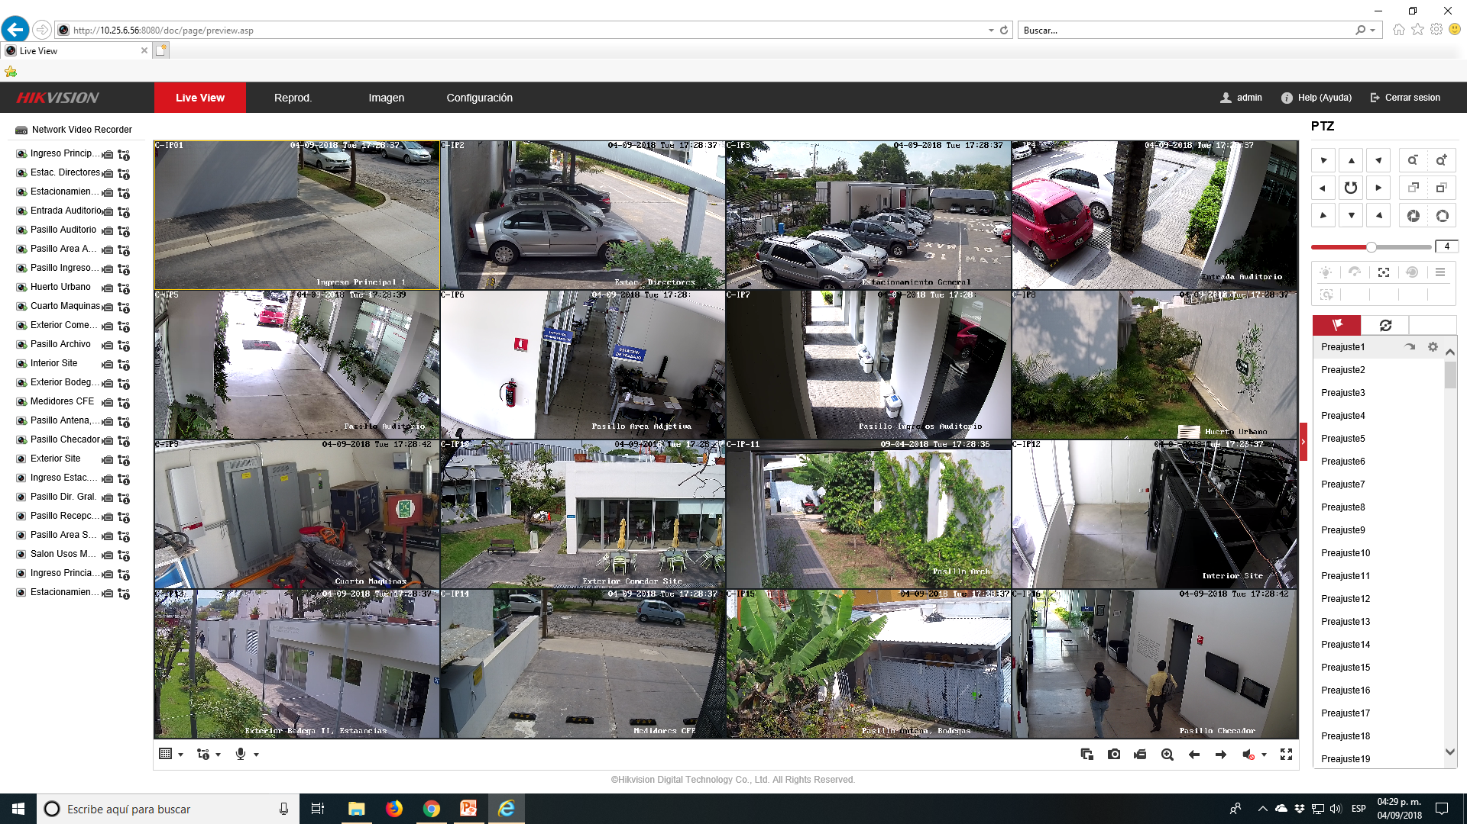
Infraestructura tecnológica
Monitoreo CCTV
24 Cámaras
Monitoreo web
Monitoreo remoto y en dispositivos móviles

Slide 13
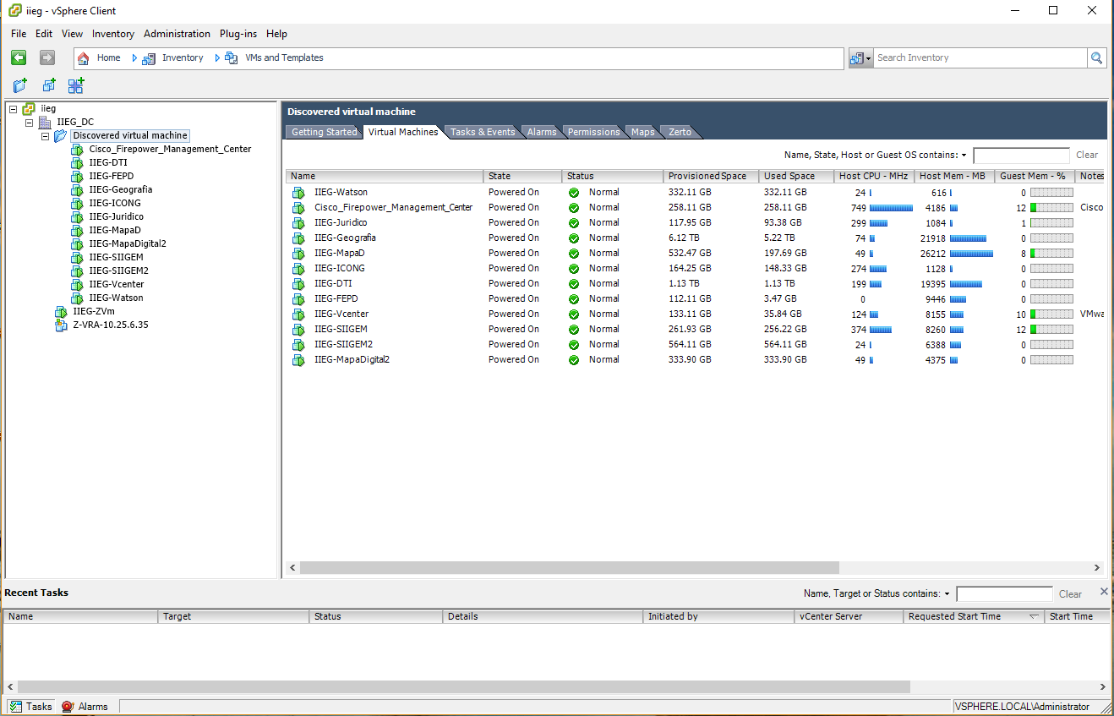
Infraestructura tecnológica
Servidores, físicos y virtuales
Actualmente contamos con 11 servidores físicos y 10 virtuales
En el tema de los servidores físicos:
8 marca HP modelos DL380 Gen. 7 y 9
2 marca Cisco
1 marca Dell
En cuanto a los servidores virtuales:
La creación de las VM (máquinas virtuales) se realiza
a través del software VMware Essential Plus ver 5.5.
En éste se hace la configuración de número de procesadores
y cores requeridos, disco duro (datastore), memoria, red.
El hardware (procesador, memoria y red) es
aportado por el equipo Cisco Chassis UCS 5108
el cual tiene 2 Cisco Blade Server B200 M3 con
procesadores Xenon 5260 de 8 núcleos y 64 Mb
de RAM cada uno.
El almacenamiento de las VM es tomado desde una unidad
Netapp 2552 de 14 Tb de espacio disponible además de un HP EVA que dispone de otros 4 Tb.

Slide 14
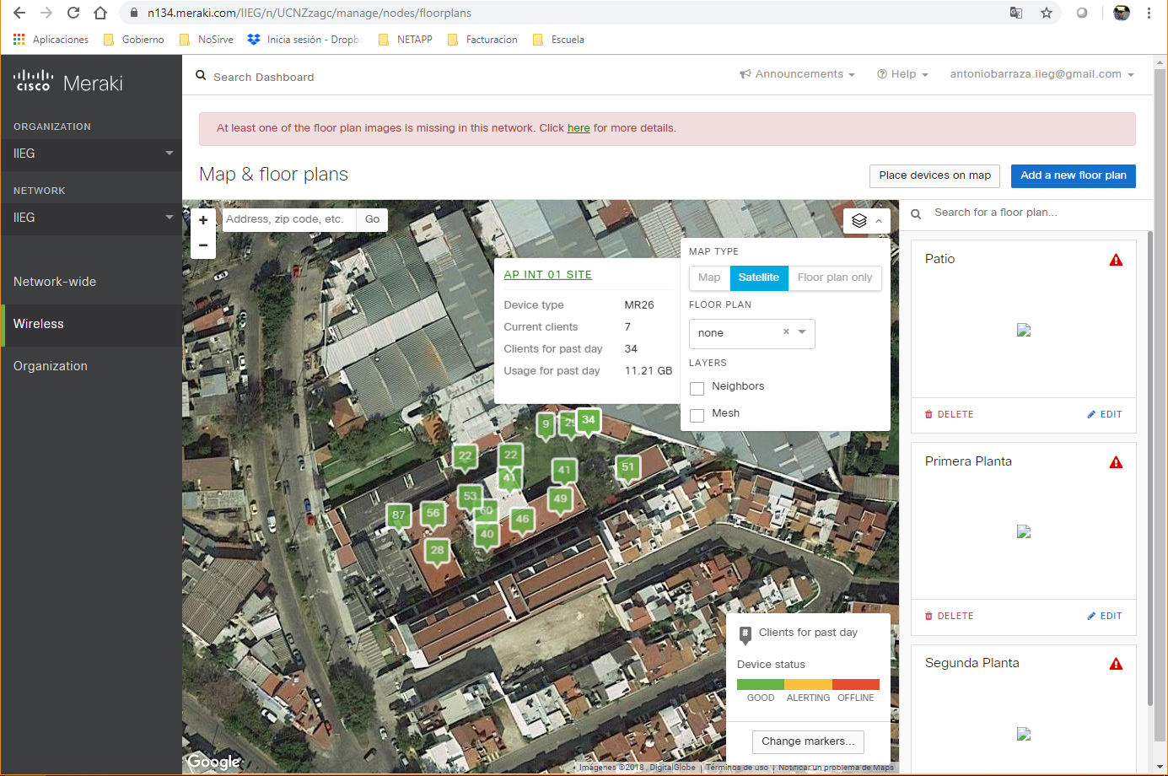
Infraestructura tecnológica
Access Point (AP), acceso inalámbrico
16 AP de la marca Cisco Meraki, 13 para interiores y 3 para exteriores.
2 SSID creados para proveer internet inalámbrico:
IIEG-WIFI para uso interno protegido con contraseña.
IIEG-Invitados para uso general de las personas que nos visitan.
Monitoreo vía web

Slide 15
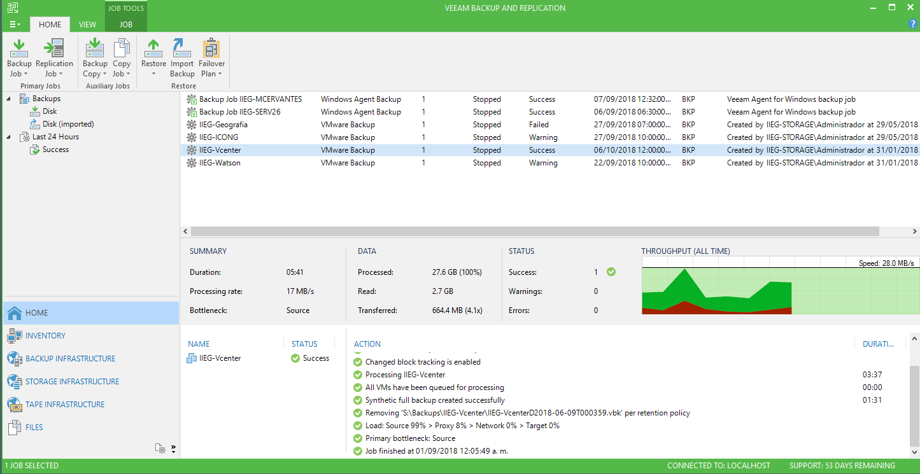
Infraestructura tecnológica
Almacenamiento, respaldo, restauración
Almacenamiento:
1 unidad NetApp con capacidad de 14 Tb
1 unidad Synology con 42 Tb de espacio
1 unidad NetApp con capacidad de 20 Tb
Respaldo y restauración:
1 unidad de Storage con 19 Tb para usar.
A través del programa Veeam Backup and Replication 9.5
Se realizan respaldos de diversas unidades de red, computadoras o carpetas de información .

Slide 16
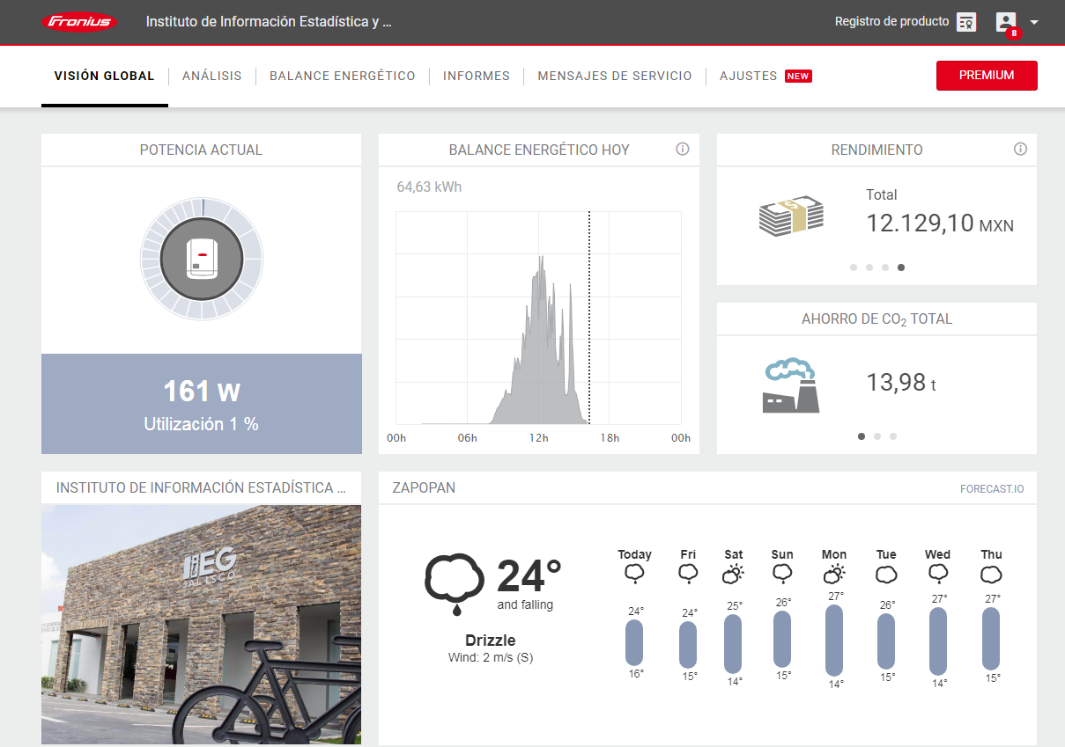
Infraestructura tecnológica
Paneles solares

Slide 17
Desarrollo Tecnológico
Sitios Web
Sistemas de Información Geográfica
Sistemas internos

Slide 18
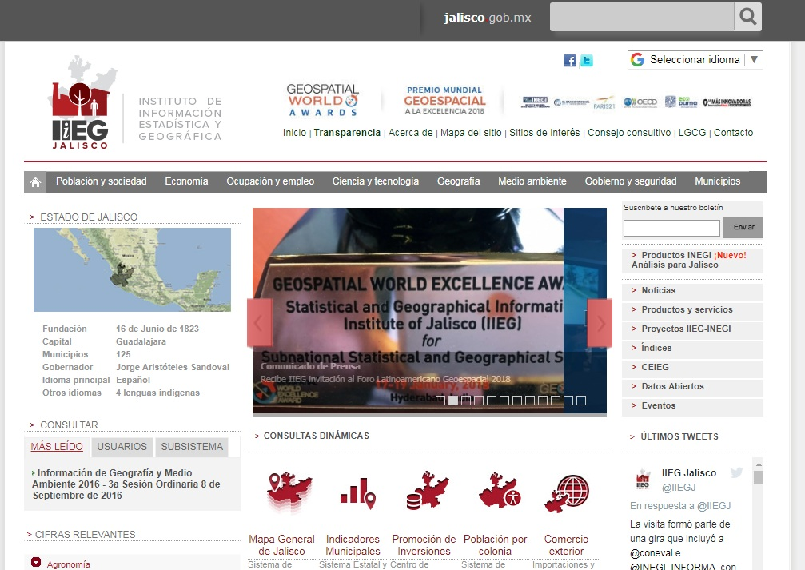
Desarrollo y actualización sitios web
IIEG iieg.gob.mx
Empleo Jalisco empleojalisco.gob.mx
Strategos iieg.gob.mx/strategos
Mapa Seguridad https://seguridadmap.app.jalisco.gob.mx
Sistema Operativo CENTOS 7.3
Apache 2.4
MySQL
PHP 5
Javascript
WordPress

Slide 19
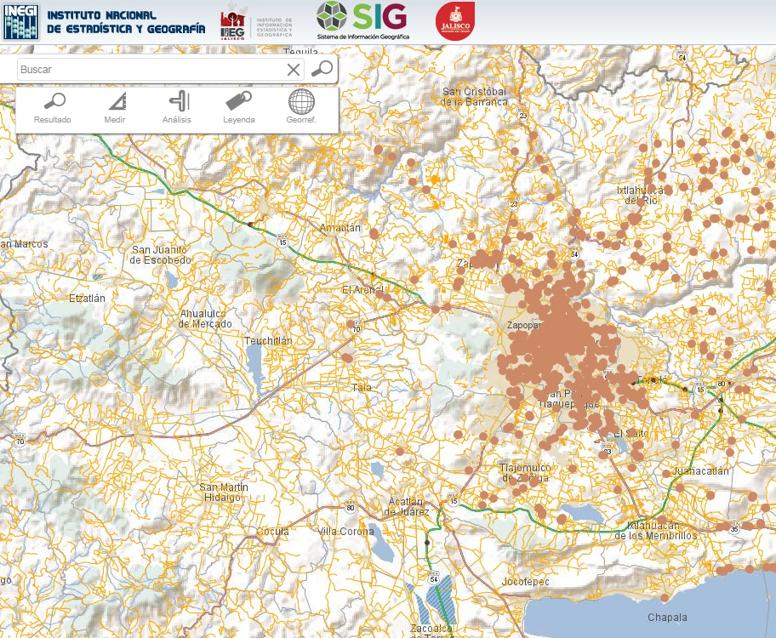
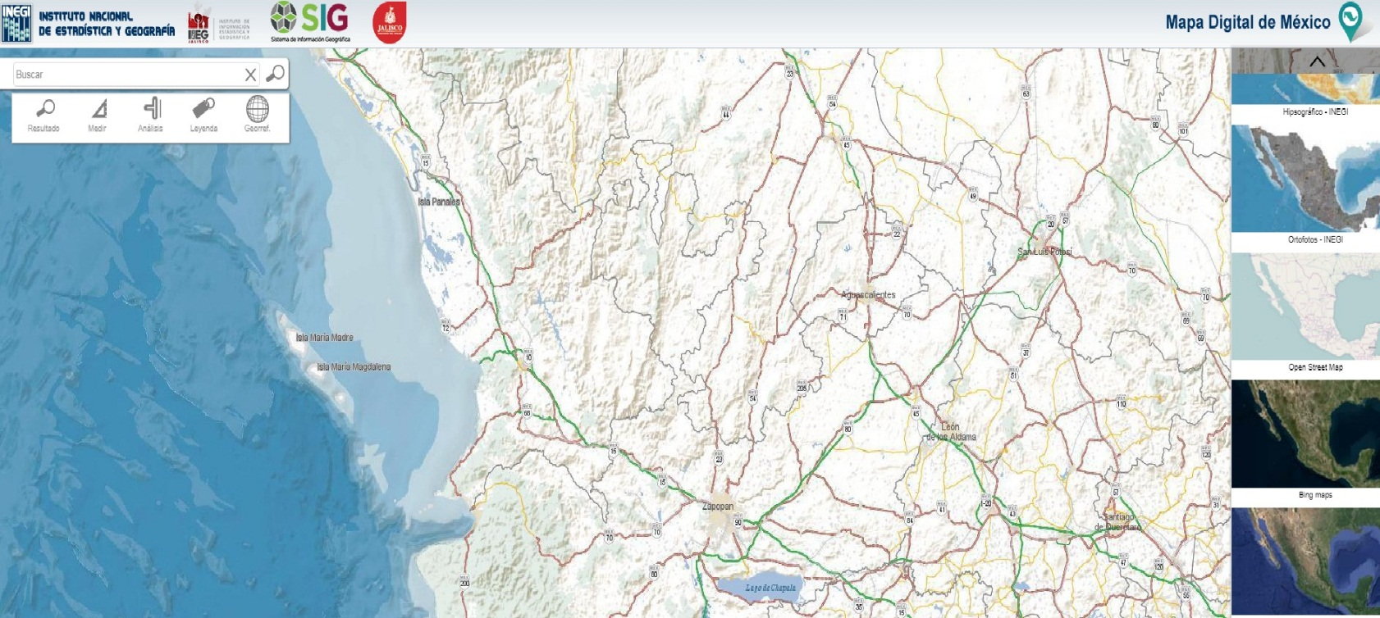
Sistemas de Información Geográficos (SIG)
MXSiG sig.jalisco.gob.mx
Mapa General de Jalisco mapajalisco.gob.mx
Sig Zapotlán
Sig Tecololotlán
Sistema operativo Centos 6.1
Apache 2.2
Tomcat
PostgreSQL con PostGIS
Java
PHP
JavaScript

Slide 20
Sistemas Internos
Solicitudes iieg.gob.mx/gdd
Tickets
Administrador del sitio

Slide 21
Base de datos

Slide 22
Base de datos -SQL Server-
INFORMACIÓN DISPONIBLE
Comercio Exterior Nacional
Comercio Exterior Jalisco
Comercio Exterior IMMEX
Trabajadores asegurados
Educación
Inversión Extranjera directa
Censos Económicos
Unidades económicas
Censo poblacional por colonia
Delitos
Cultura UdG
Windows Server 2012

Slide 23
Base de datos -Mysql Server-
INFORMACIÓN DISPONIBLE
Información propia del portal iieg.gob.mx
Heda
Simse
Competitividad
Strategos
Transparencia
Servidor en la Sría de Admon

Slide 24
Base de datos - Postgres
INFORMACIÓN DISPONIBLE
SIG Tecolotlán
SIG Ciudad Guzmán
SIIGEM
Mapa digital web
Agrupamientos Jalisco
SITEL
Seguridad Map
Geo data base

Slide 25
Plataformas
IBM Watson
COGNOS series ver 7
http://sin.jalisco.gob.mx
Mapa Digital INEGI
Escritorio
QGis
MX SIG
COGNOS Analytics ver 11 http://analítica.jalisco.gob.mx
Portal Web IIEG
http://iieg.gob.mx
Desarrollos propios en PHP SIMSE, SIG’s, SIIGEM, entre otros
Power BI
IBM Explorer

Slide 26
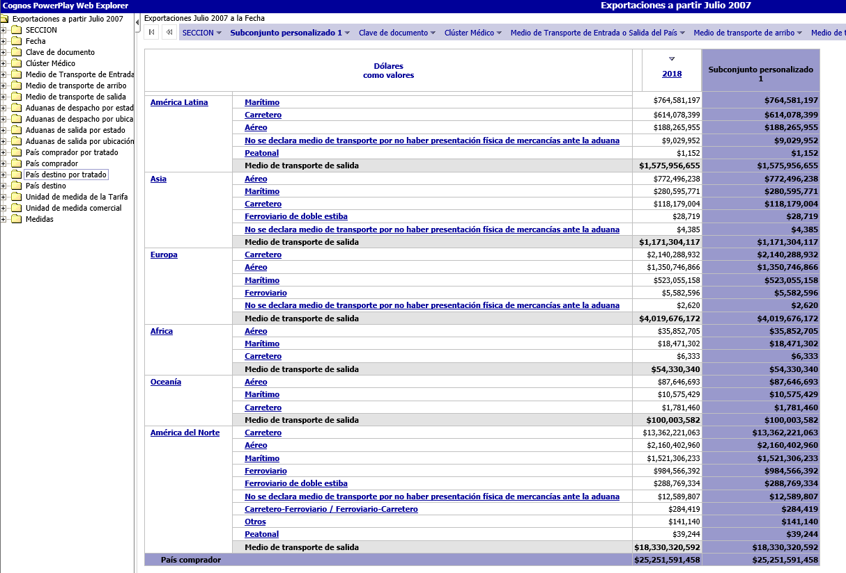
Business Intelligence
CUBOS
Responde a:
¿ Que ?
¿ Como ?
¿ Donde?

Slide 27
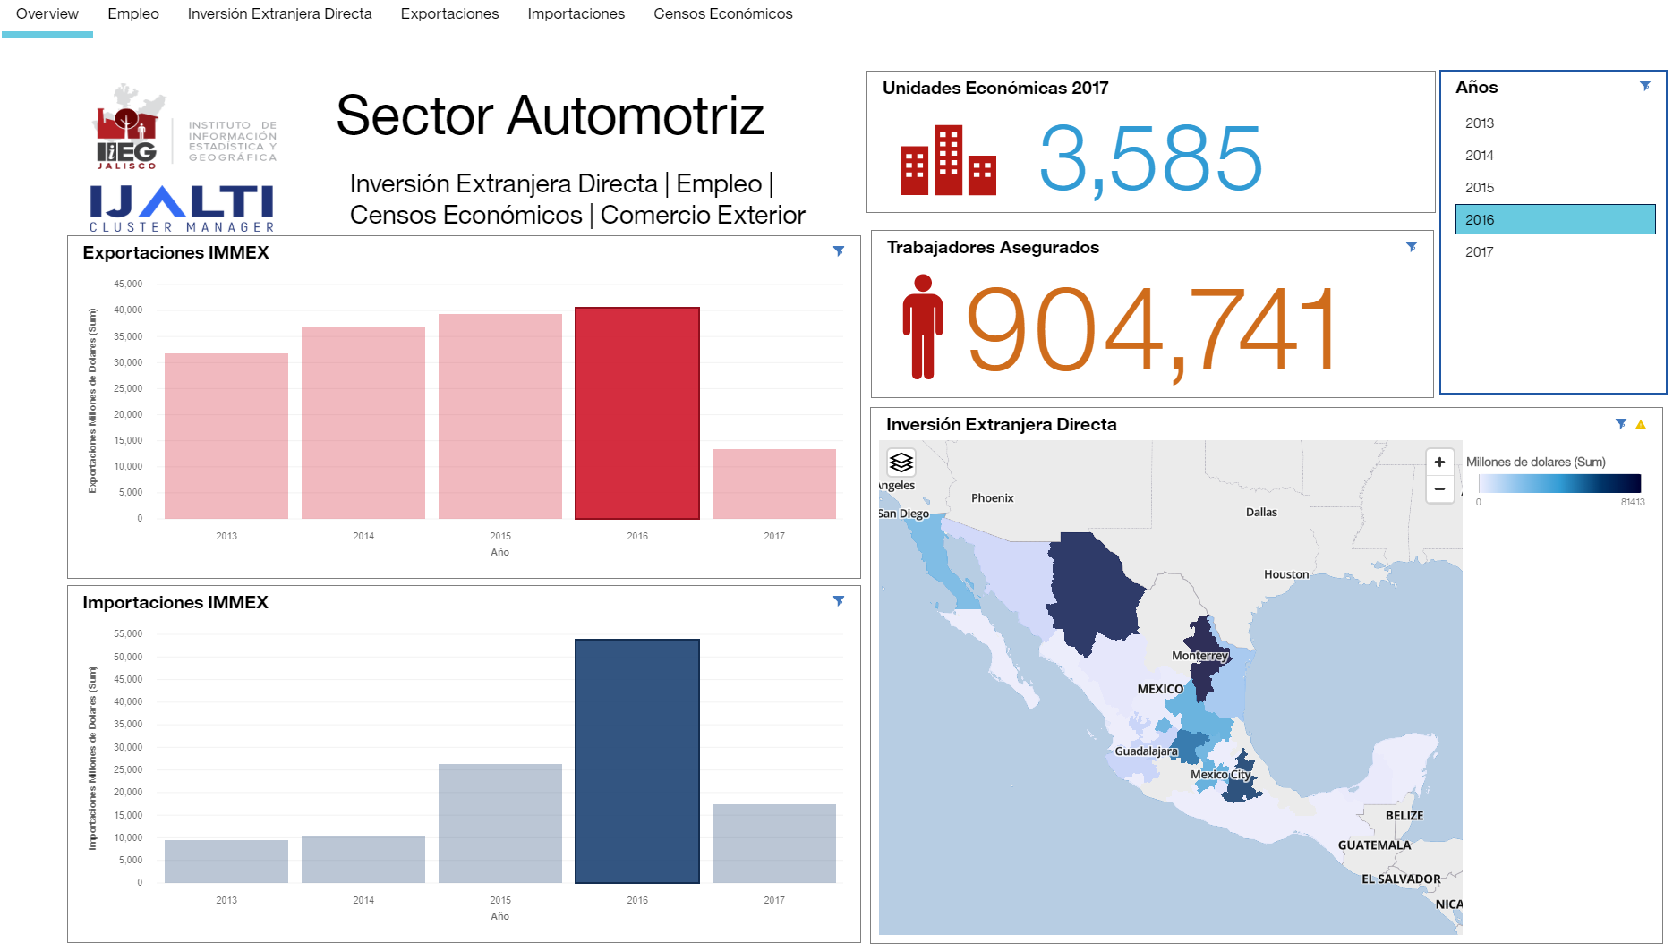
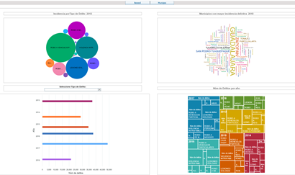
Business Analytics
Creación de Tableros
Responde a:
¿ Por que está pasando ?
¿ Que pasaría?

Slide 28
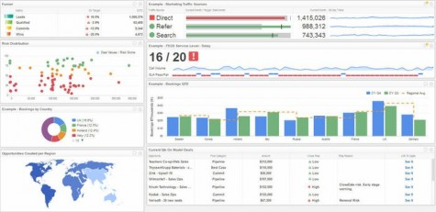
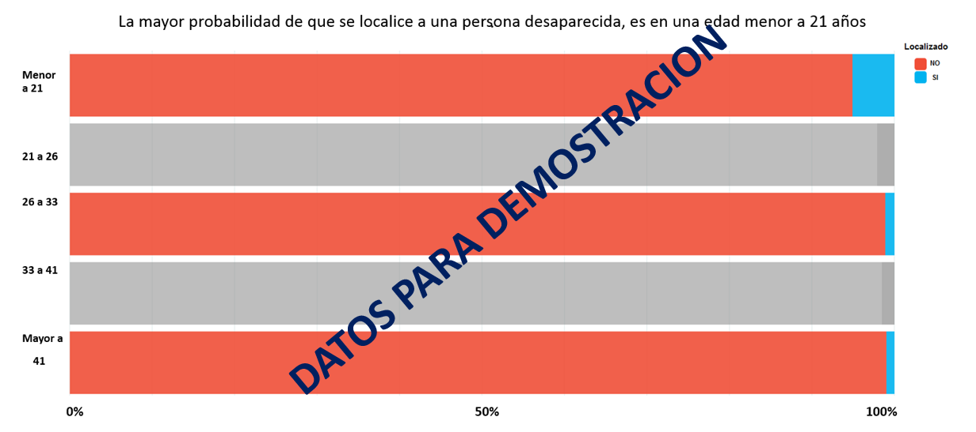
Cognitivo y predictivo (trabajo internos)
Responde a:
¿ Qué sucederá ?
¿ Que es lo mejor que puede pasar?
Notas: Resultados con base a análisis realizado con herramienta de analítica predictiva (Watson analytics IBM), para esta presentación se utilizaron datos de prueba, internamente se conservan los reales.

Slide 29
Suscríbete a nuestro boletín
Calzada de los Pirules No. 71
Col. Ciudad Granja C.P.45010
Zapopan, Jalisco, México
Teléfono: (33) 3777-1770
contacto.iieg@jalisco.gob.mx
www.iieg.gob.mx

